Slide 1
Spelarmöte Stöcke herr 2020-2021

Slide 2
Kontaktlista

Slide 3
Träning Stöcke herr
24 st
1 st -06
2 st-05
2 st -04
5 st -03
5 st -02
3 st -01
2 st -00
4 st äldre
3 st nyförvärv (ev. 2 st till)
Samarbete:

Slide 4
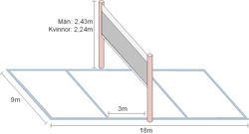
Matcher
Div 1
Div 2

Slide 5
Bra anpassning till olika spelarnas nivå och behov
Få bättre sammanhållning som helhet på killsidan både inom och mellan föreningar
Träna o tävla i stor utsträckning som möjligt
Utveckla ledaregenskaper och prova olika roller
Öka utvecklingsnivån i stort som lag
Starka, smidiga och uthålliga =håller längre!
Ej så sårbart på ledarsidan

Slide 6
TRäningstider
Måndagar 19.00-21.30 Dragonskolan Södra varav halltid 19.30-21.00 1,5 tim boll
Samling o Uppvärmning i källaren, efter 21 fys i källaren.
Tisdagar 16.00-18.00 Midgård hela hallen 2 tim boll
Torsdagar 20.00-22.00 Dragonskolan varav båda hallarna 20.30-22.00 2 tim boll
KFUM 16.30-18.30?
Fredag 16.00-18.00 Midgård en bana gemensamt med Dam div 1, vid behov 2 tim boll
(Damerna tränar 17-18)

Slide 7
Mål o regler
Seriespel:
Huvudmålsättningen även i år är att skapa god gemenskap, förståelse och acceptans för varandra i gruppen. Att ha roligt!
Rent sportsligt är målet att alla ska ha utvecklade tekniska grunder och prova fler positioner. Som lag att öka tempot i spelet och se till att vi får fler anfallssutvägar. Att få mer samarbete i blockeringsspelet. Att alla spelare har minst 2 st säkra matchservar. Utveckla servmottagning o försvar (ffa droppförsvar). Gratisframspel perfekta upp till 90 %.
Observera att Div 1 och Div 2 inte har kopplingar som lag till träningsgrupperna.
Div 1 sikta mot att hålla sig kvar. Div 2 att hålla sig i toppen men med fokus att utvecklas.
Cupspel (om det blir något?)
I de turneringar som spelas kring Norrland kommer målet att vara att alla ska få spela ungefär lika mycket och så mycket som möjligt. Resultat kommer att komma i andra hand.
U20 Junior-SM
Målet att ta en medalj. Bästa laget spelar trots att många följer med.

Slide 8
Övning
- Vad kan jag göra för att höja lagets prestation på träning/match
3 ex. – fundera 1 pers- skriv ner 10 min
- 3 o 3 berätta för varandra och välj tillsammans ut de 3 viktigaste sakerna

Slide 9
Sammanfattning
Träning
Ha bra attityd, tagga, peppande
Minimera ”vaskad” tid
Kommunikation
Fokus- göra allt för att utvecklas
Alltid vilja lära sig att bli bättre
Respekt för att det är träning
Meddela i tid om man inte kan träna
Involvera alla i träningen
Jobba på svagheter
Respektera tider o laget
Dåliga dagar- håll för sig själv
Alla hjälper till
Match
Alltid hålla sig varm på bänken
Energidriv fokus
”Mindset”
100% förberedelse
Alltid ge järnet
Pepp
Äta mat o sova
Rätt inställning
Ha ett lugn
Dialog
100 % i allt

Slide 10
Träning:
Alla måste ha skor, träningsband och fylld vattenflaska på träningen.
Alla hjälps åt att plocka upp/ner utrustning, samla boll o låsa skåp/bollvagn.
Dricker i paus.
Mobiltelefon undanstoppat och helst avslagen eller lämnad hemma.
Långt hår ska vara uppsatt. Helst avtagna smycken – för ungdomarnas säkerhet.
Försök hålla tider. Ombytta och klara då vi startar!
Anmäl på sms om ni inte kan närvara. Ju tidigare desto bättre.
1-2 fyspass förutom de 3 bollpassen /vecka
Spelare i div 1 o 2 som tackar ja till spel med Stöcke innebär spel hela säsongen 2020-2021 med Stöcke!
Det förväntas också spela de seriematcher man blir kallad till förutsatt att man är frisk o hel.
Tränar inte i matchställ
Match:
Äta, sova o träna bra inför match
Alla bär träningsoverall
Matchställ röd alt blå tröja, blå shorts, vita sockar
Alla färdiga för uppvärmning på avtalad tid
Trevlig och hjälpsam mot publik, domare o motståndarlag

Slide 11
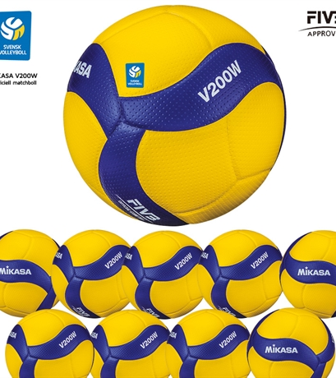
Serie, turneringar, cuper
Länk till planeringen

Slide 12
U18-SM / U20-SM
Hösten-20:
12-13 sept JSM Södertälje (01)
Våren -21:
?75 Mikasa Örebro (06) ??
?/5 U16 Falköping (06)
?/5 USM Jönköping (04) ??
?/5 JSM Södertälje (02)
Isa
Sebbe
Hugo
Robin
Johan
Linus P
Linus N
Ruben
Daniel
David
Emil
Isak
Elias
Dagtåg fre 11/5
Hotell 2 nätter
Nattåg sön 13/5

Slide 13
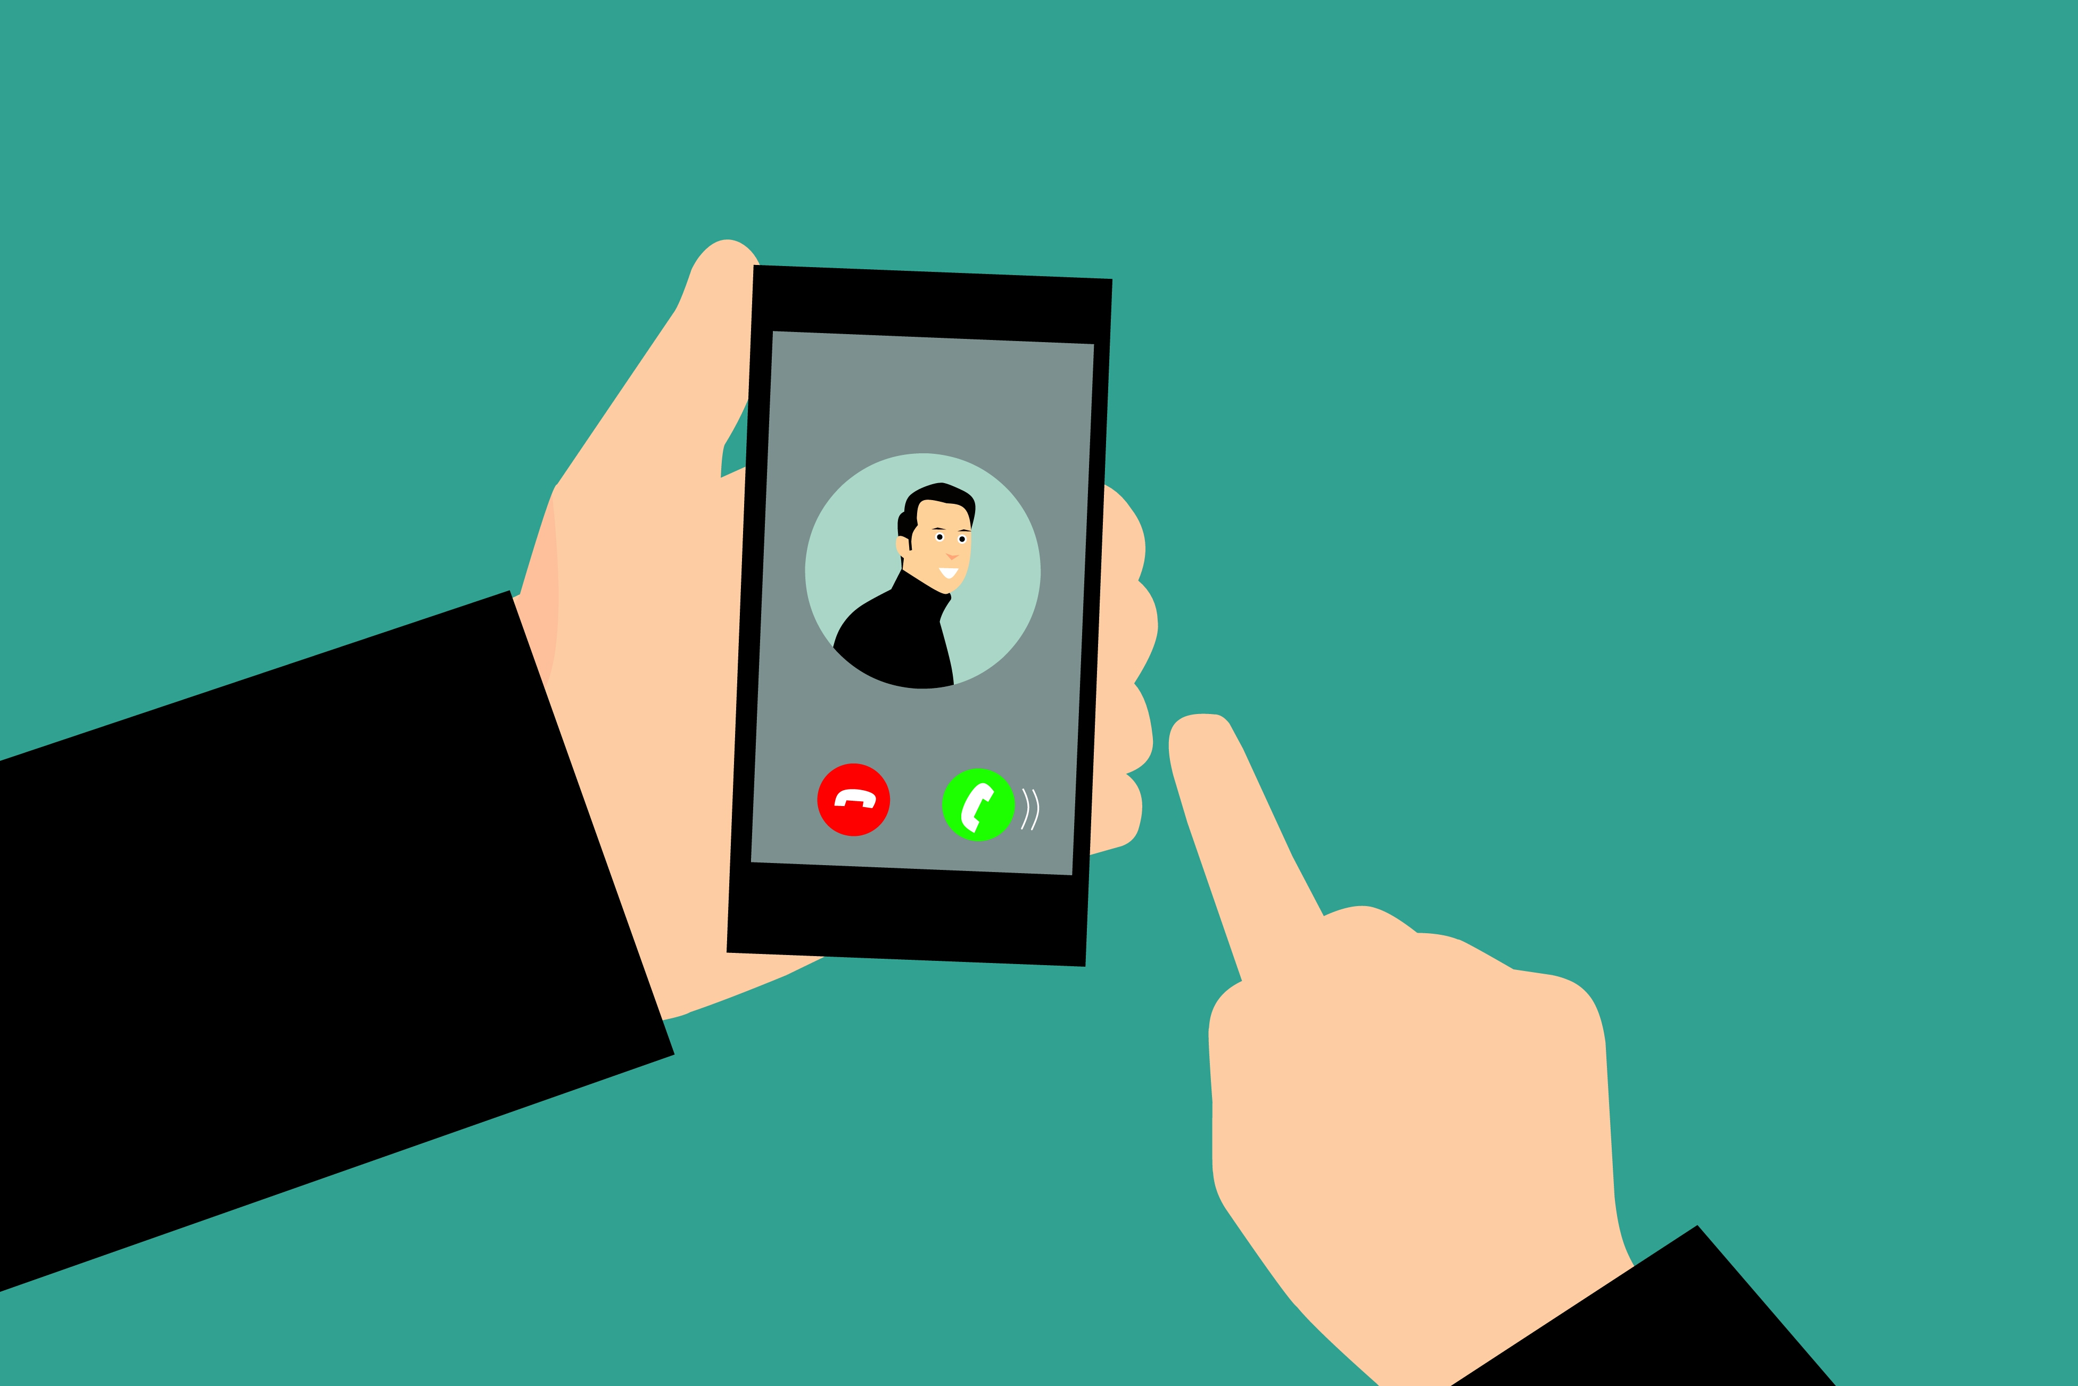
Telefonnummer tränare
Lägg in på din telefon nu!
Niklas 070-677 82 92
Pia 070-5830174
Tobbe 073-0911921
Isak 070-3516673

Slide 14
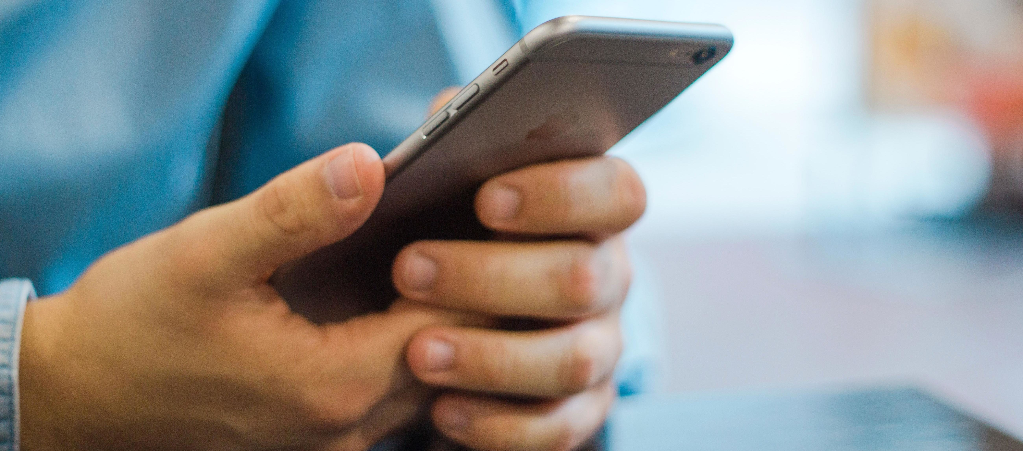
LAGET-appen
Alla tar upp sin telefon visa!
I år- den som inte svarar på kallelser, spelar inte!
Kalender-app

Slide 15
EKONOMI / Intjänat
 |  | Arbete och pengaintjäning Stöcke Div 2 herr 2019/2020
 | Totalt Intjänat | Giosskivorkr | Flyttjobb | Sponsring | Sponsring | Försäljning Salami | Försäljning Tulpankungen | Friköp | Fotbollstält | Dömning Södertälje | Dömning Sollentuna Draget | Dömning Lule | Dömning Stöcke stöcke | Dömning Dammatcher | Dåva städning | Lövplockning | Containermålning | Containermålning | Containermålning | Beachskolan förberedelse | Beachskolan ledare | Beachskolan nedplock | Dåva lupiner | Triathlon
 | 536 |  |  |  |  | 536
 | 536 |  |  |  |  | 536
 | 5364 |  |  |  |  | 238 |  |  |  |  |  |  |  |  | 300 |  | 625 | 625 | 1250 |  | 1876 |  | 450
 | 0
 | 2448 |  |  |  |  |  | 273 |  |  |  |  |  |  |  | 300 |  | 1250 | 625
 | 626 |  |  |  |  | 536 | 90
 | 3000 |  |  |  | 3000
 | 8878 | 860 |  |  |  | 938 | 204 |  | 1000 |  |  |  |  |  | 300 |  | 625 | 625 | 1250 |  | 1876 |  | 450 | 750
 | 4974 |  |  | 3000 |  | 1474 |  |  |  |  | 250 |  |  |  |  |  |  |  |  |  |  |  |  | 250
 | 3353 | 428 |  |  |  |  |  |  | 1000 | 250 | 250 |  | 250 | 250 | 300 |  | 625
 | 5867 |  |  |  |  | 536 | 105 |  |  |  |  |  |  |  | 1200 |  |  | 1250 |  |  | 1876 |  | 900
 | 536 |  |  |  |  | 536
 | 750 |  |  |  |  |  |  |  |  |  |  |  |  |  | 300 |  |  |  |  |  |  |  | 450
 | 4104 |  |  |  |  | Se Elias |  |  | 1000 |  |  |  |  |  | 300 |  |  |  |  | 928 |  | 1876
 | 785 |  |  |  |  |  | 285 |  |  | 500
 | 1994 |  |  |  |  | 469 |  |  |  |  |  |  |  |  |  |  | 625 |  |  |  |  |  | 900
 | 4514 |  |  |  |  | 536 |  |  |  |  |  |  |  |  | 600 | 125 | 625 | 625 | 625 |  |  | 928 | 450
 | 2000 |  |  |  |  |  |  |  | 1000 | 500 | 500
 | 300 |  |  |  |  |  |  |  |  |  |  |  |  |  | 300
 | 7751 |  |  |  |  |  |  | 800 |  |  |  |  |  |  | 300 | 125 | 1250 | 1250 | 1250 |  | 1876 |  | 900
 | 1407 |  |  |  |  | 1407
 | 5328 | 428 |  |  |  |  |  | 800 | 2000 | 250 |  |  |  |  | 600 |  | 625 | 625
 | 3301 |  |  |  |  |  |  |  |  |  | 500 |  |  |  | 300 |  | 625 |  |  |  | 1876
 | 300 |  |  |  |  |  |  |  |  |  |  |  |  |  | 300
 | 3114 |  |  |  |  | 1139 |  |  |  | 250 | 250 | 250 |  |  | 600 |  | 625
 | 4996 | 428 |  |  |  | 268 | 300 |  | 1000 | 250 | 250 |  | 250 | 250 | 300 |  | 625 | 625 |  |  |  |  | 450
 | 3011 |  |  |  |  | 2211 |  |  |  | 250 | 250 |  |  |  | 300
 | 4785,5 | 428 |  |  |  | 670 |  |  | 2000 |  | 250 |  |  |  | 300 | 62,5 | 625 |  |  |  |  |  | 450
 | 6248 |  |  |  |  | 335 | 185 |  | 1000 |  | 500 |  |  |  | 600 | 125 | 625 | 1250 |  | 928 |  |  | 450 | 250
 | 8118,5 | 428 | * |  |  |  |  |  | 2000 | 250 |  | 250 |  |  | 300 | 62,5 | 1250 |  | 1250 | 928 |  |  | 900 | 500
Totalt | 98925

Slide 16
Träningsavgifter
1800kr- 2800 kr

Slide 17
Övrigt
Nya spelare- andra villkor
Ledarrollen?
Alla kommer inte spela div 1. Speltid i serierna? Ej jämn fördelning
Senare o senare ankomst+kliver av fys- konsekvens
Kläder
Niklas?
Frågor?

Slide 18
SLUT
Nu är det filmtajm!

Slide 19
Ledare o organisation Vi behöver Hjälpas ÅT!
Tränare: Pia, Niklas, Tobbe o Isak
Fystränare: Henke? och ….
Webansvarig: Lagföräldrar: 2 st Kassör: Camilla Pihl
Cupansvarig: 4 st
Insamling av pengar vid bortamatcher: ?
Samordnare halltider: Lisa Gabrielsson
Säljansvariga: Salalmi, kakor, RC, Newbody, annat??? 4 st
Resebokare: Gustav Sjölund (Elias och Emils pappa)
Körschema: 1 st
Sponsorpaket: 3 st

Slide 20
Ekonomi förra säsongen
Div 2
vt-18
Utgifter ca 22 000 kr varav 18 000 kr resa o boende
Intäkter ca 40 500 varav stor del landskamp 15 000
(i övrigt försäljning salami,kakor, dra ris, Dåva, avgifter i samband med bortamatcher)
Vt-19
Utgifter ca 70 000 kr varav 21 000 kr USM-resa 20 000 för övriga resor 17 000 kr träningsavgifter och domare 4 300 kr
Intäkter ca 50 000 varav 24 000 träningsavgifter
(i övrigt försäljning RC, Dåva, avgifter i samband med bortamatcher/cuper)
Sammanlagt ca -2 000 förra säsongen
Utvecklingslaget
Utvecklingslaget gick ifjol plus mycket tack vare några turneringar som blev billigare än väntat, intäkter från landskamp och att tåget från U16 blev försenat.

